Slide 1
WebSockets
Felipe Helnsteler Beskow
TechDevWeek

Slide 2
Agenda
Conceito básico
Para que serve?
Quais problemas que podem ser resolvidos?
Cases: quem está utilizando?
Momento prático
Uso da tecnologia na prática
Preparar um pequeno exemplo

Slide 3
Conceito básico
Protocolo para comunicação bidirecional entre cliente e servidor;
Permite a conexão continua;
Suportado pelo HTML5

Slide 4

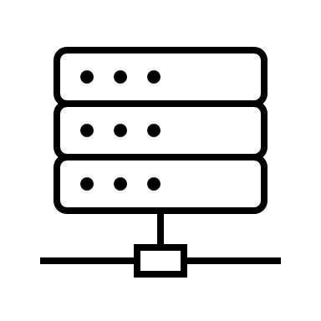
HTTP
Cliente
Servidor
Solicita a conexão

Slide 5
HTTP
Cliente
Servidor
Estabelece a conexão e ocorre a troca de informações

Slide 6

HTTP
Cliente
Servidor
Após a troca de informações a conexão fecha

Slide 7
Socket
Cliente
Servidor
Solicita a conexão

Slide 8
Socket
Cliente
Servidor
Cria-se um túnel para a troca continua de informações

Slide 9
Para que serve?
Evitar repetidas conexões para verificar novos estados da aplicação
Atualização de dados e estados mais eficiente e em tempo real

Slide 10
Quais problemas que podem ser resolvidos?
Chat mais síncronos
Jogos onlines

Slide 11


Cases: quem está utilizando?
https://agar.io/
http://slither.io
API de conexão com outros serviços e mensageiros instantâneos

Slide 12


Momento prático

Slide 13
Referências
Código Fonte TV. Websockect // Dicionário do Programador. [S. l.], 10 jun. 2019. Disponível em: https://www.youtube.com/watch?v=T4unNrKogSA. Acesso em: 5 ago. 2021.
FUNDAÇÃO MOZILLA. Escrevendo aplicações cliente WebSocket. [S. l.], 8 ago. 2021. Disponível em: https://developer.mozilla.org/pt-BR/docs/Web/API/WebSockets_API/Writing_WebSocket_client_applications. Acesso em: 3 ago. 2021.
ROCKETSEAT; FERNANDES, Diego. Chat em tempo real com NodeJS + Socket.io. [S. l.], 29 mar. 2018. Disponível em: https://www.youtube.com/watch?v=-jXfKDYJJvo. Acesso em: 7 ago. 2021.

